Slide 1
KURZZEITMOBILITÄT ERASMUS +
UNSER ABENTEUER IN DEUTSCHLAND
STELA UND ANEŽKA

Slide 2
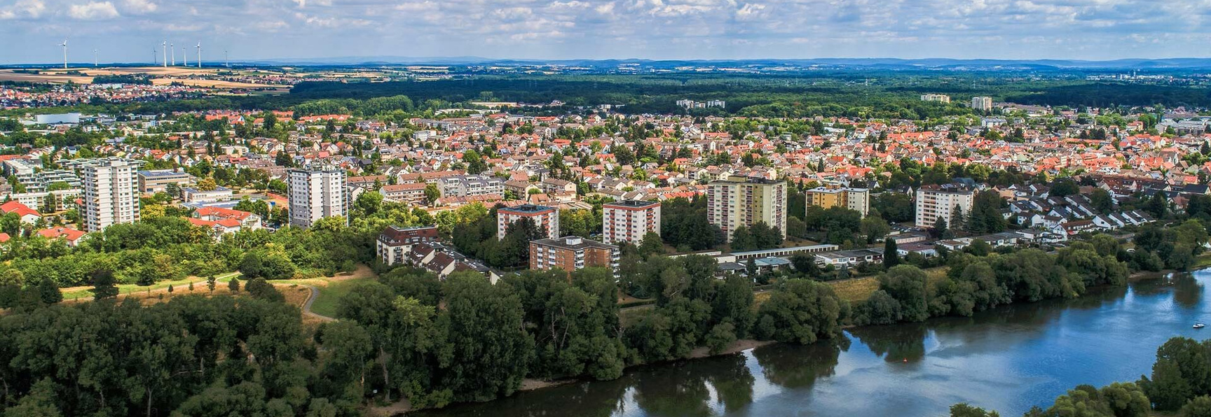
WAS, WO, WANN?
kurzfristige Mobilität
Maintal, Hessen,
Deutschland
18. - 27. 2. 2025

Slide 3
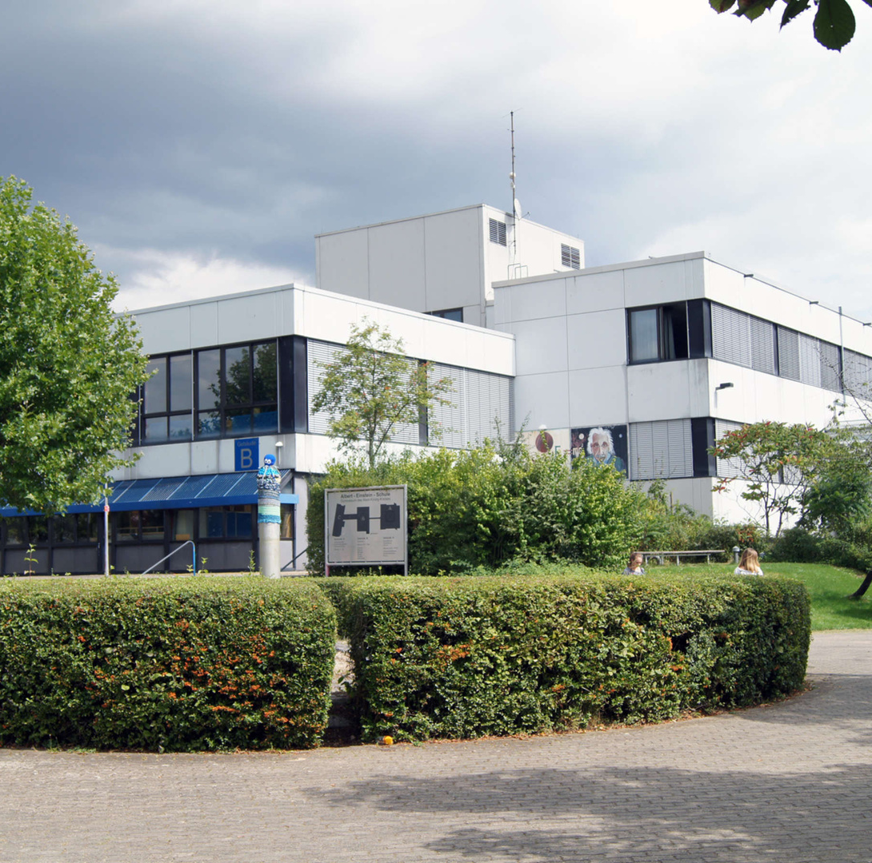
DIE SCHULE
Albert - Einstein - Gymnasium
1500 Studenten, 100 Lehrer
jeden Tag ein Blockunterricht
Schulbusse

Slide 4
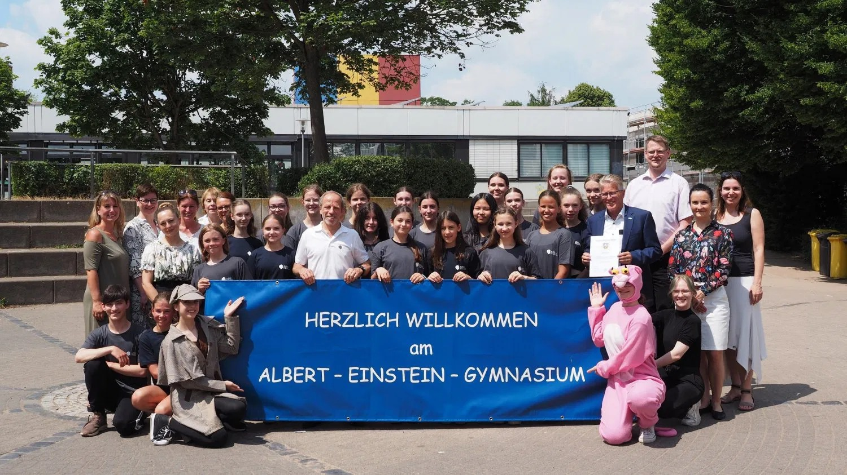
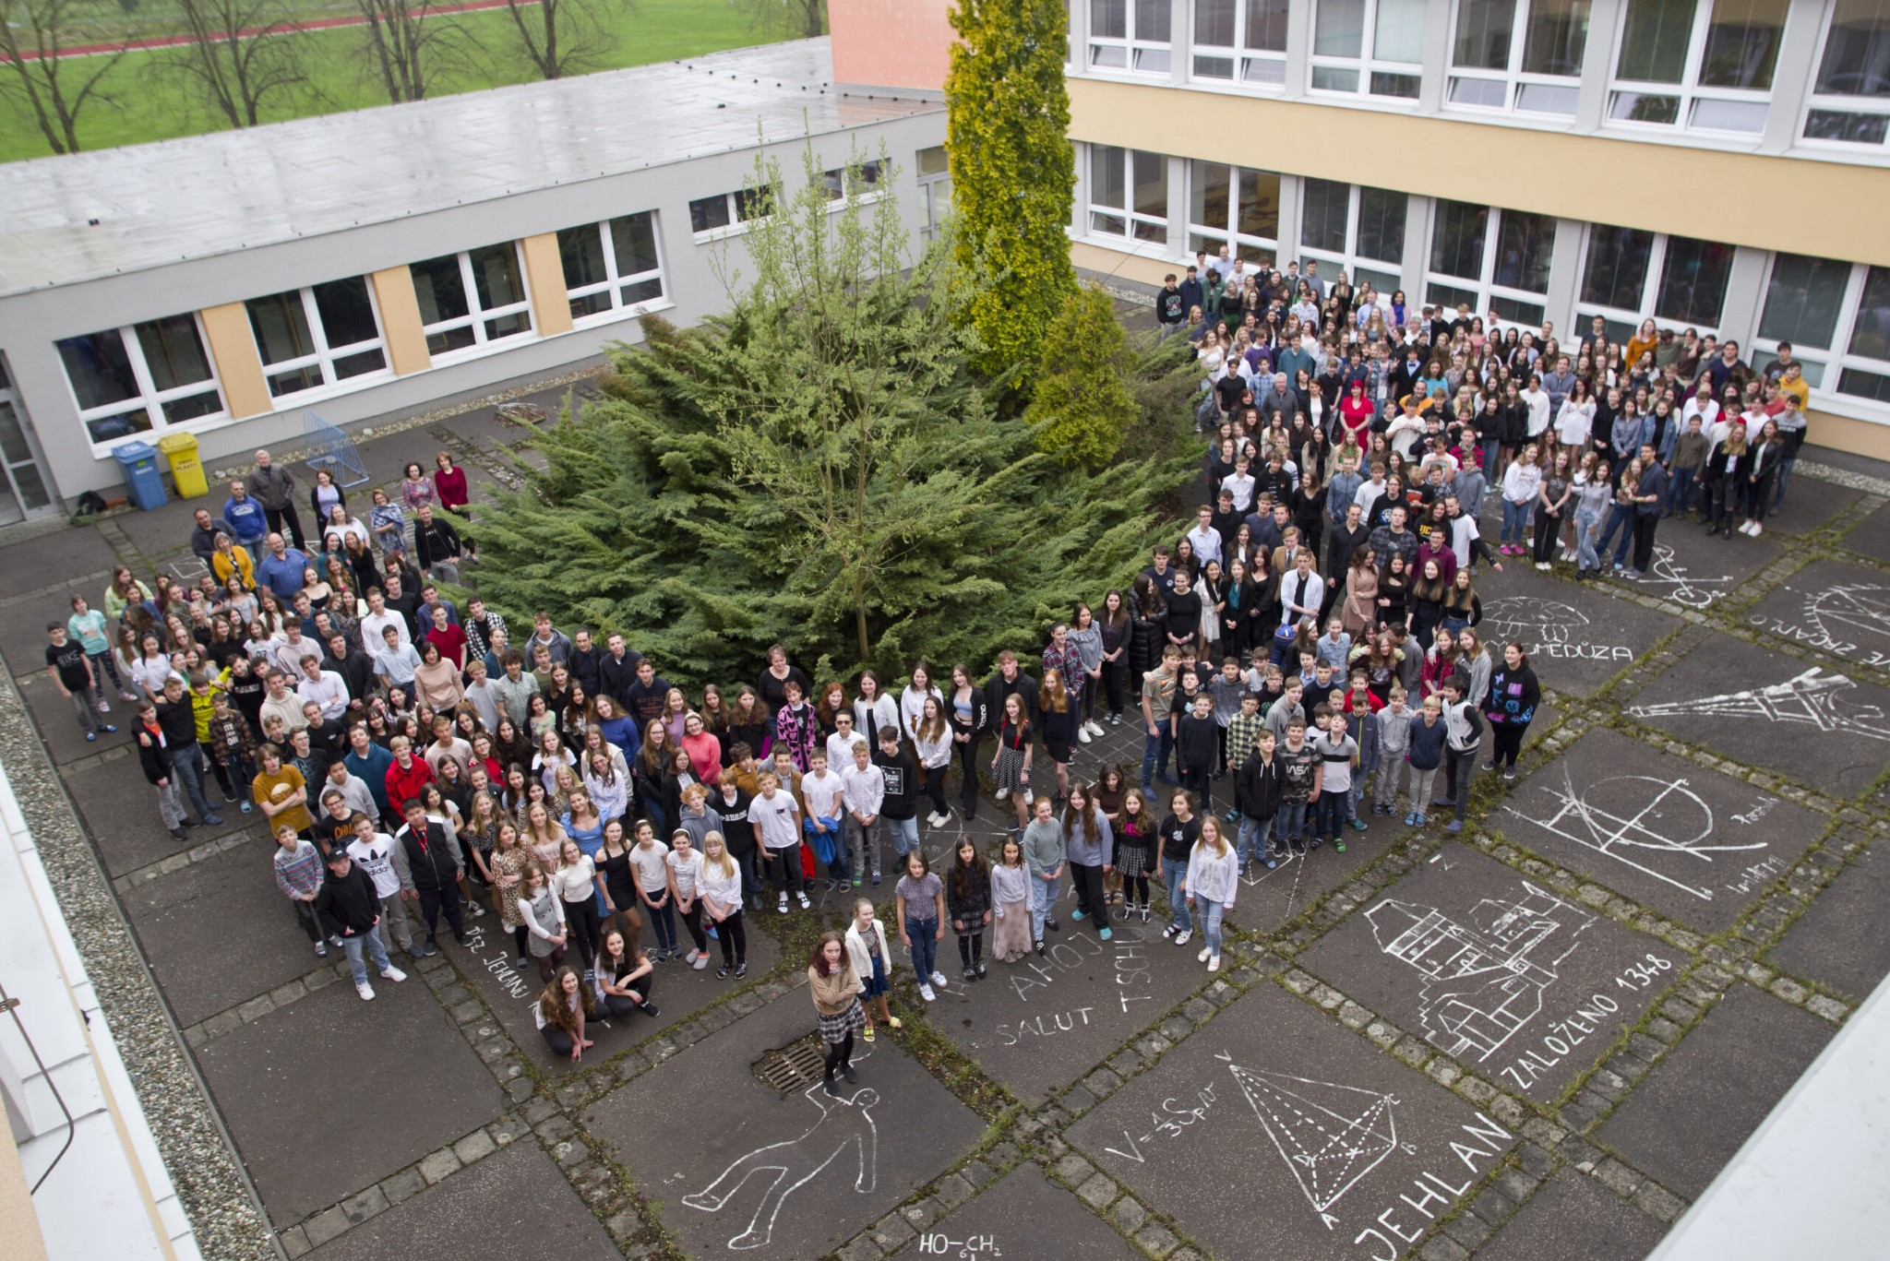
SCHULVERGLEICH
MAINTAL VS UNSERE ALMA MATER
größere Kapazität
andere Fächer wie Politik und Wirtschaft
Blockunterricht
keine Klassen, sondern Jahrgangsstufen
besondere Regeln, z. B. Handyverbot in der Schule

Slide 5
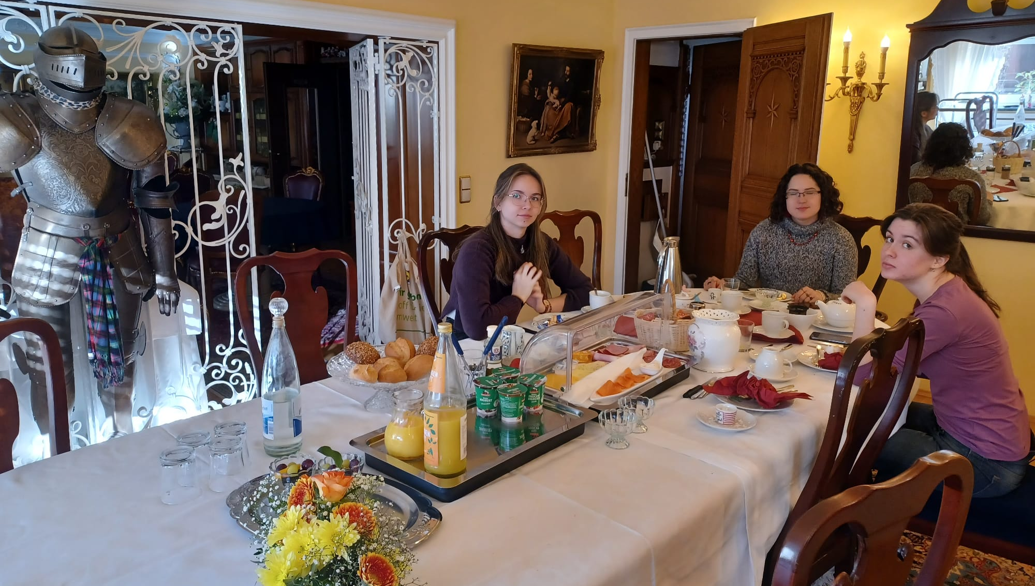
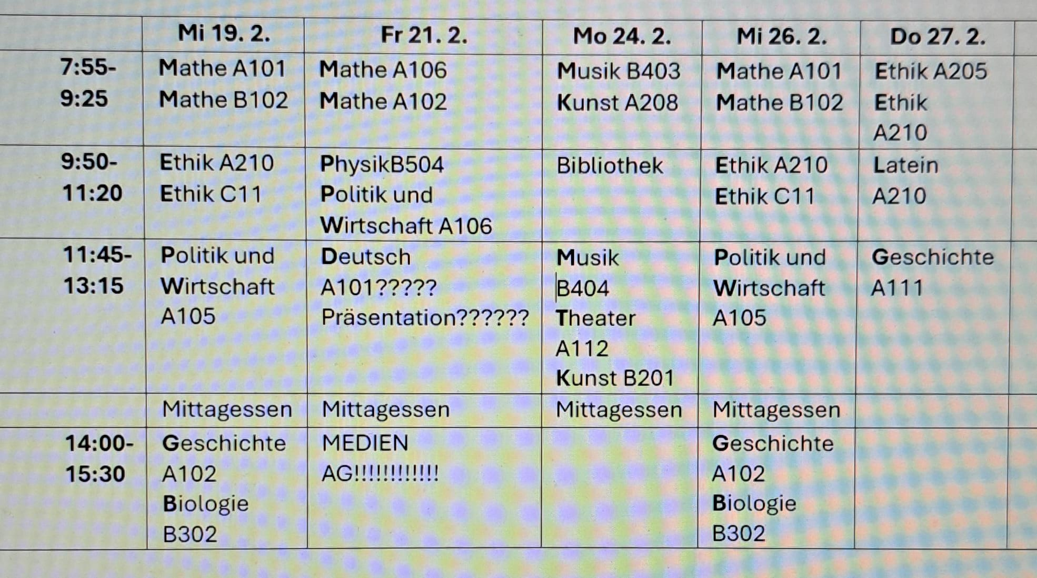
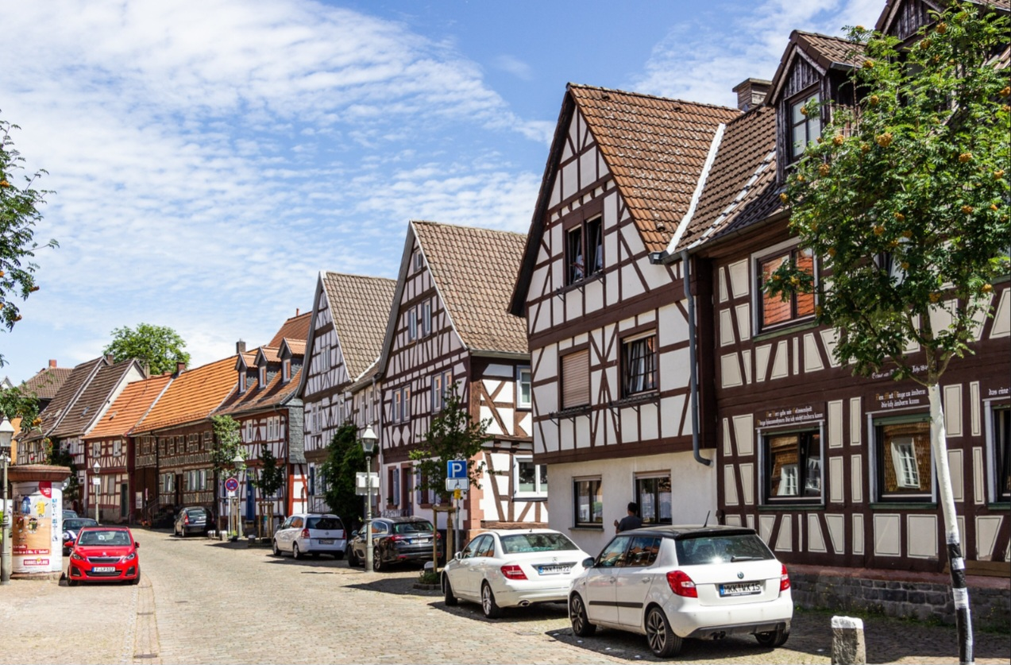
UNSER TAGESABLAUF
Ein leckeres Frühstück im Hotel Irmchen
Schulunterricht von 7:55 bis 15:30 Uhr
Nach der Schule - Sport, Einkaufen, Kino …

Slide 6
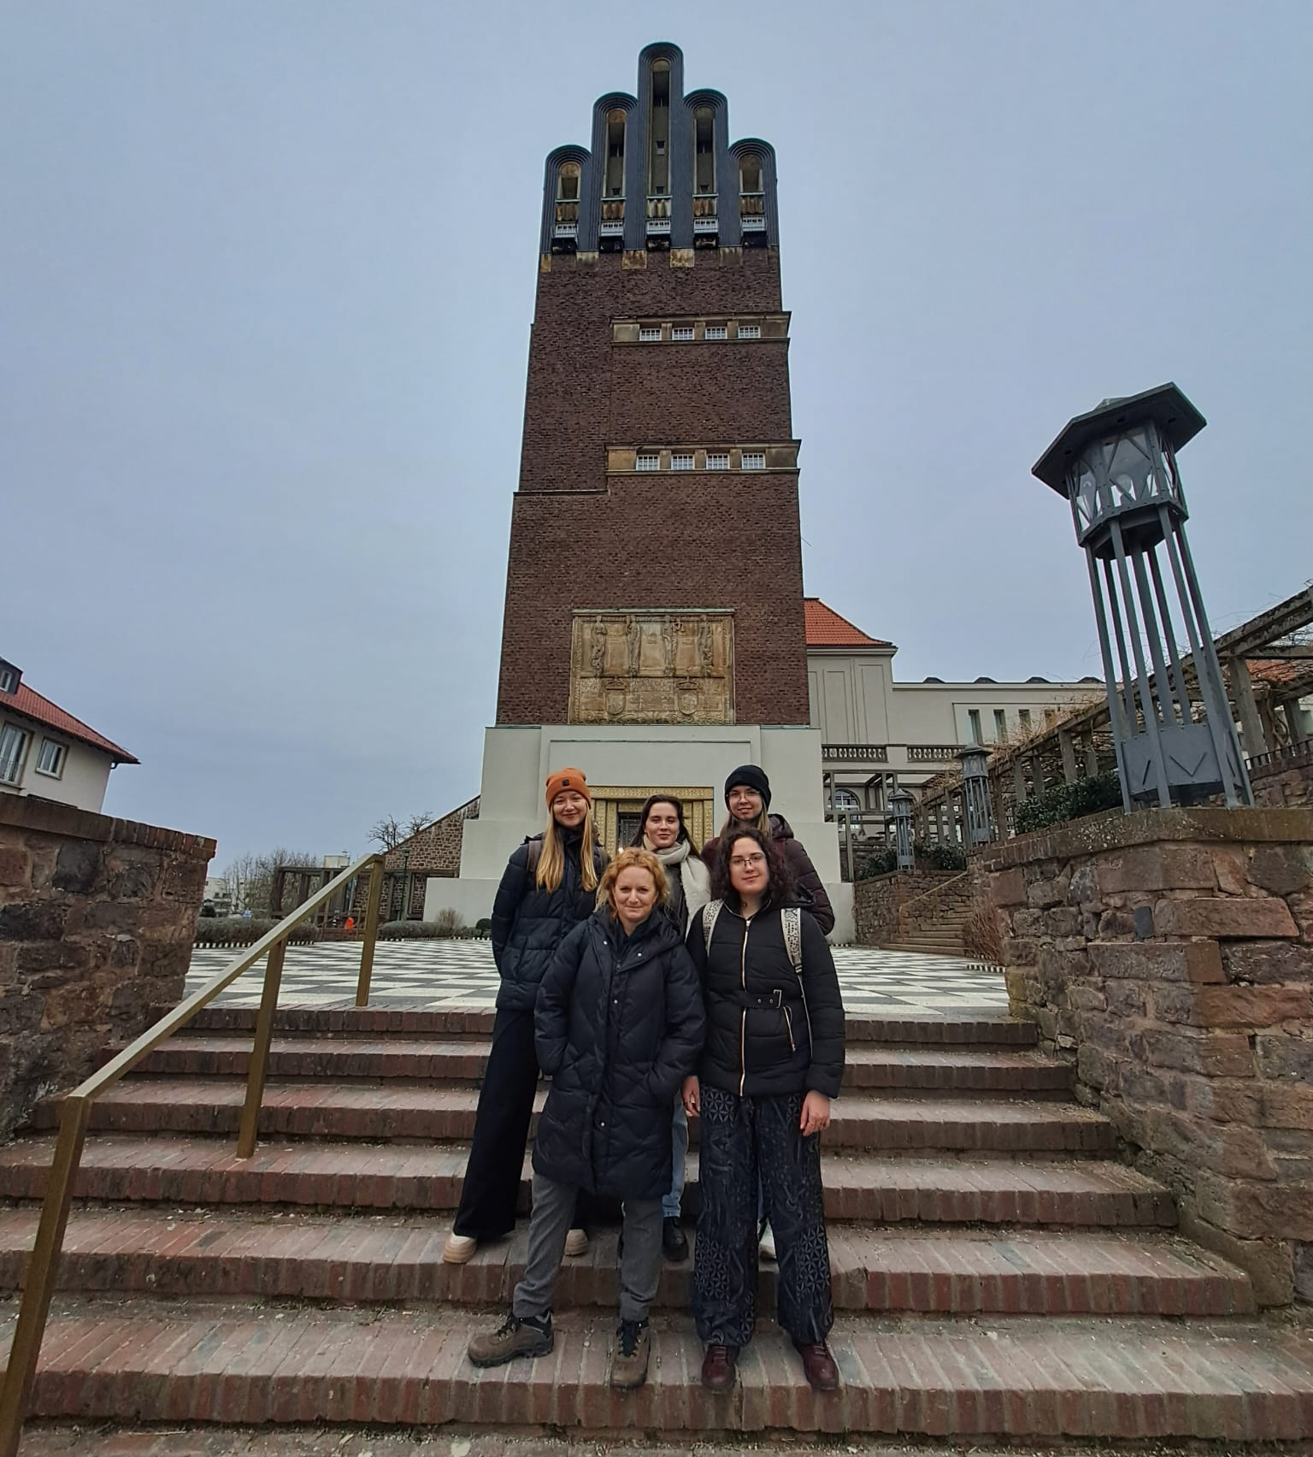
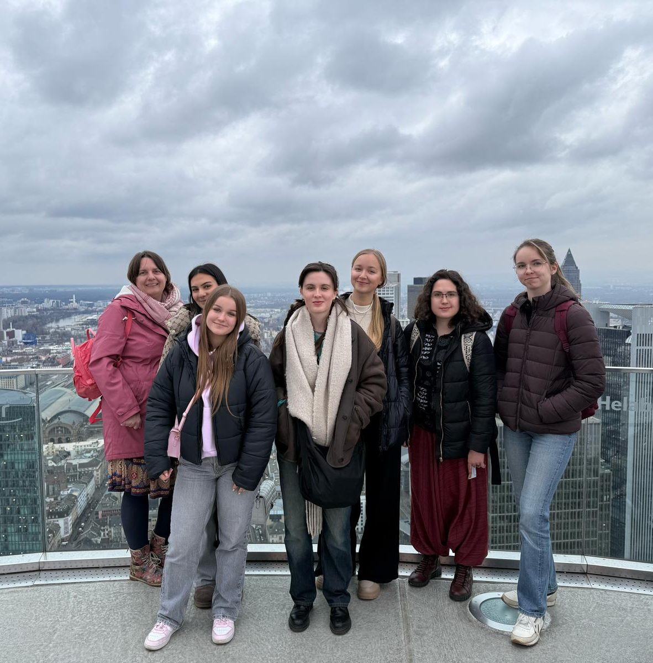
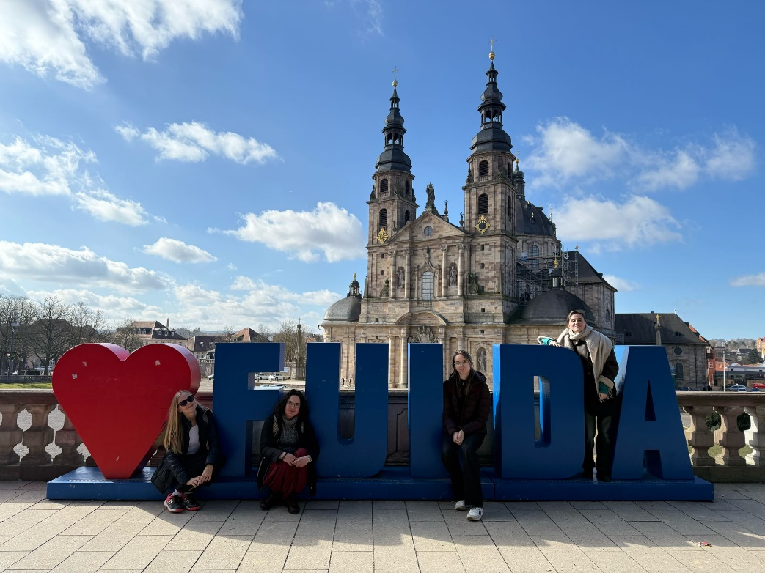
IN DER FREIZEIT - AUSFLÜGE
Darmstadt
Fulda
Frankfurt
Technik und Studenten
Ruhe und Geschichte
Großstadt

Slide 7
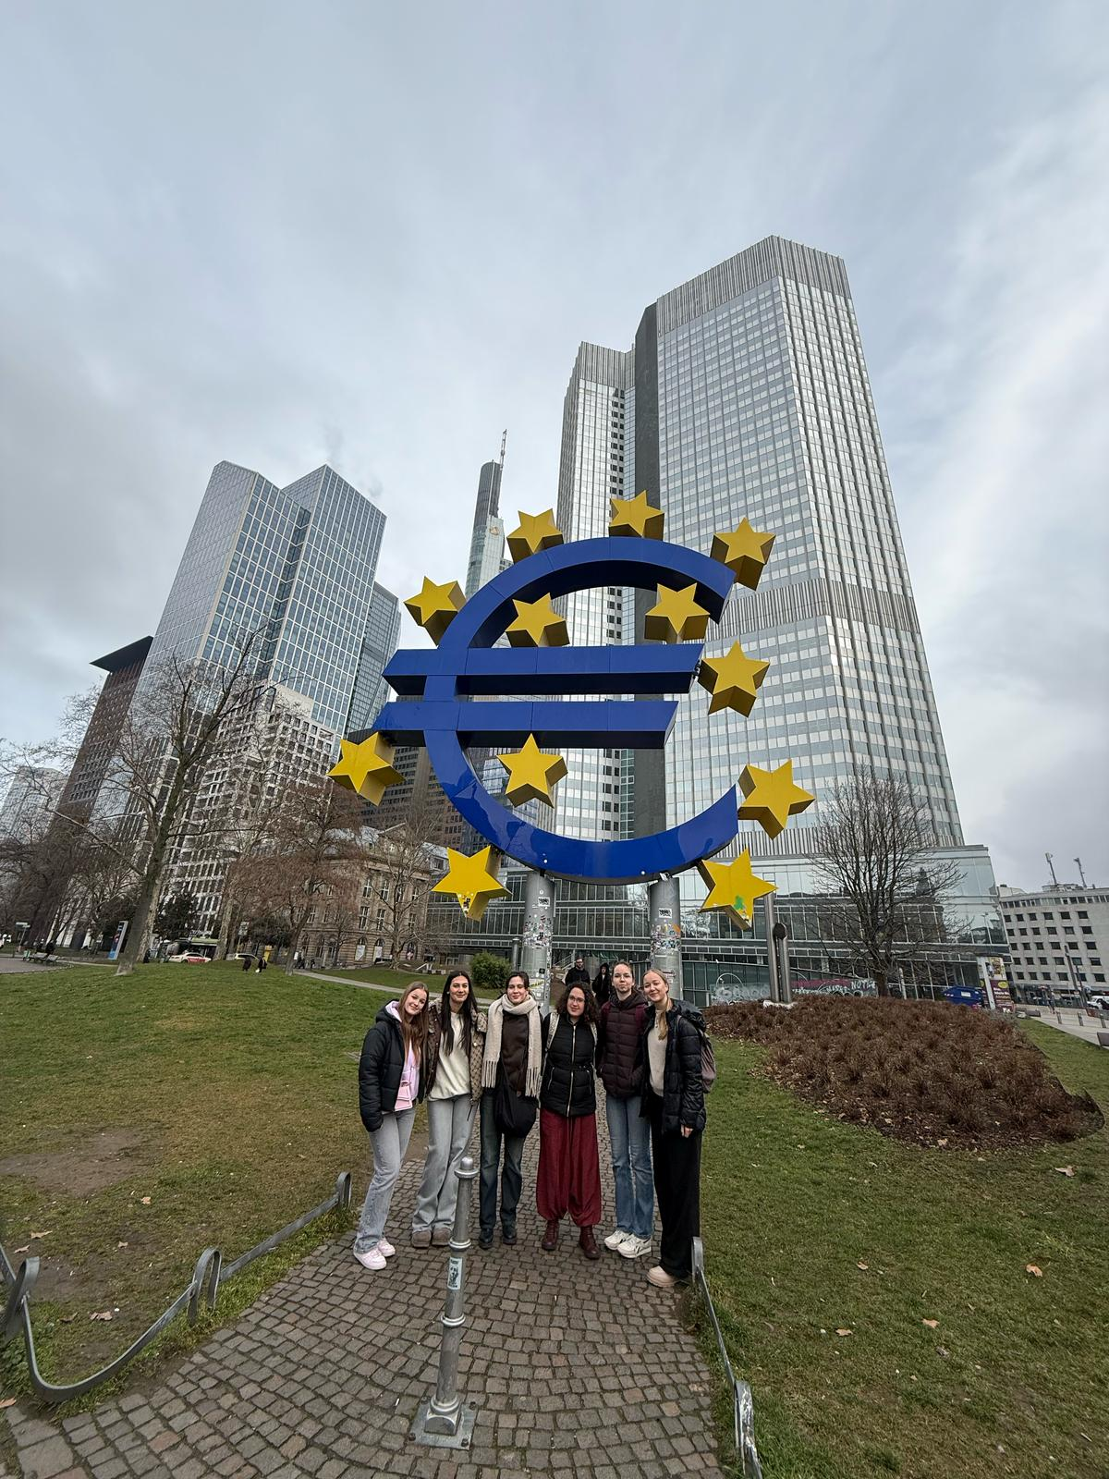
WER KANN TEILNEHMEN?
Alle, die nach Deutschland fahren möchten
Gute Noten haben
Aktiv an Deutschwettbewerbe teilnehmen
Im Deutschunterricht aktiv sind
Deutsch verstehen = kein Problem ☺

Slide 8
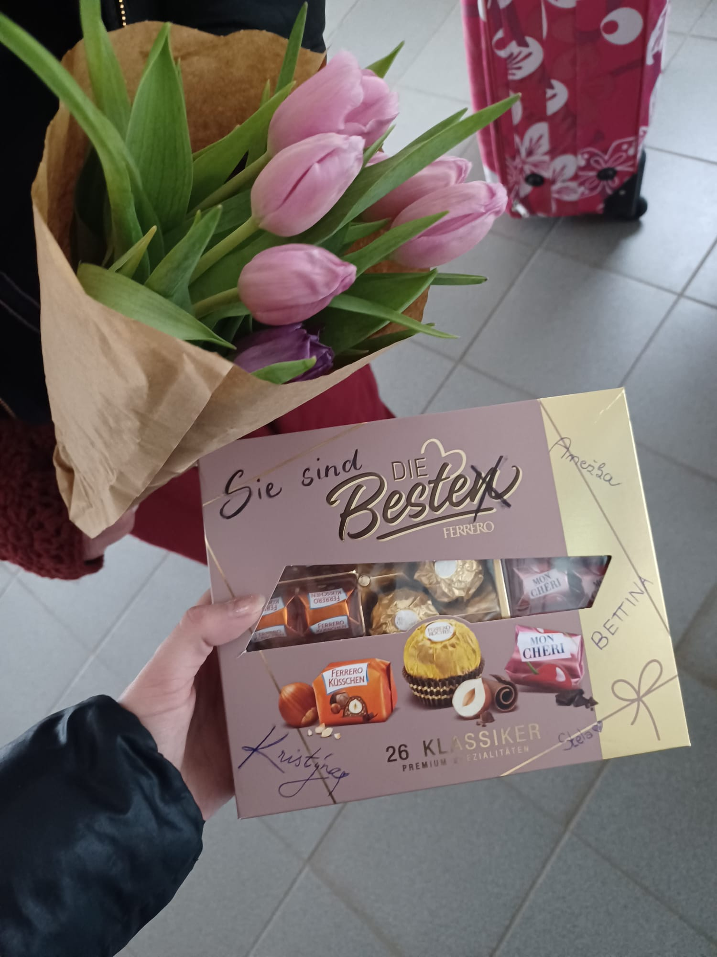
VIEL GLÜCK
VIEL GLÜCK

